Slide 1
Arbeidsstue
Rapporter lønn og årsverk
Arbeidsstue for økonomicontrollere og økonomiledere 26.10.22

Slide 2
Velkommen!

Slide 3
Dagens hovedtema:
Rapporter lønn og årsverk
Agenda:
Kort om information browser
Budsjettversjoner
Lønnsvekst
Ny årsverksrapport til bestillingen 15.12
Årsverksrapporter - Unit4
Årsverk støtte til langtidsprognosen
Analyserapporter – Unit4

Slide 4




Litt praktisk om dagens møte
Presentasjonen blir sendt ut i etterkant
Husk å sette på mute
Samler opp spørsmål i bolker. Rekk opp hånd eller bruk chatten
Spørsmål vi ikke rekker i dag? Flere muligheter på arbeidsstuene!

Slide 5
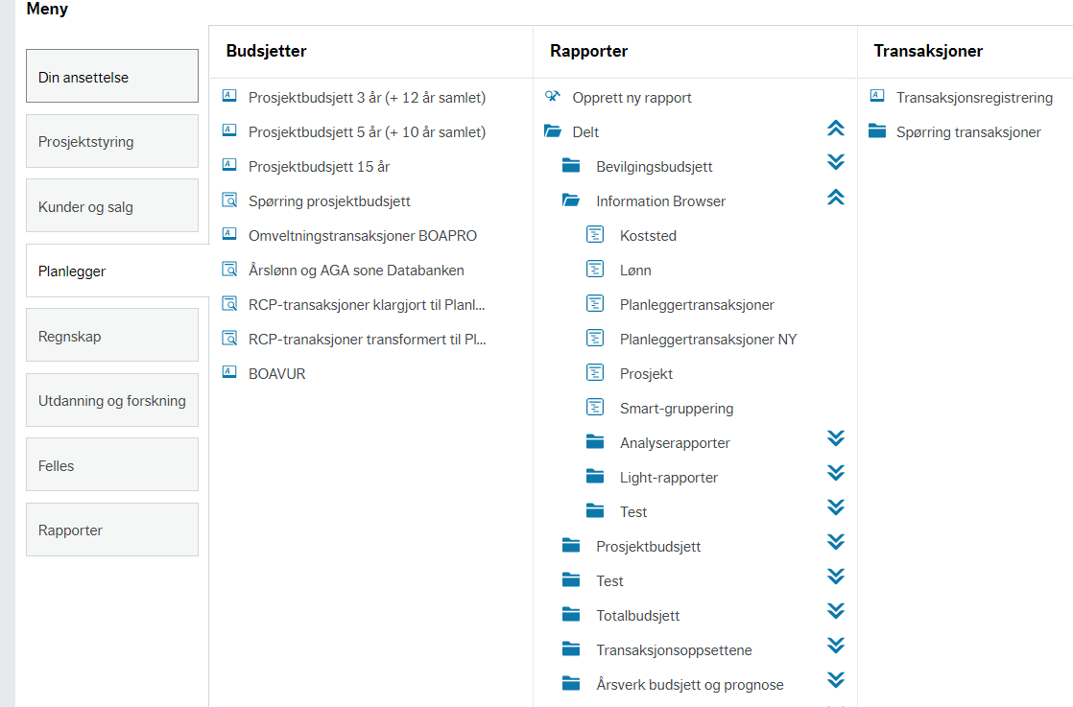
Unit4 - Information browser

Slide 6
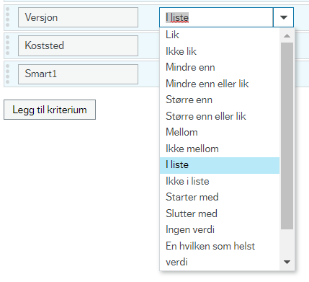
Spørring information browser
Koststed:
Lik = 16*
Starter med = 16

Slide 7
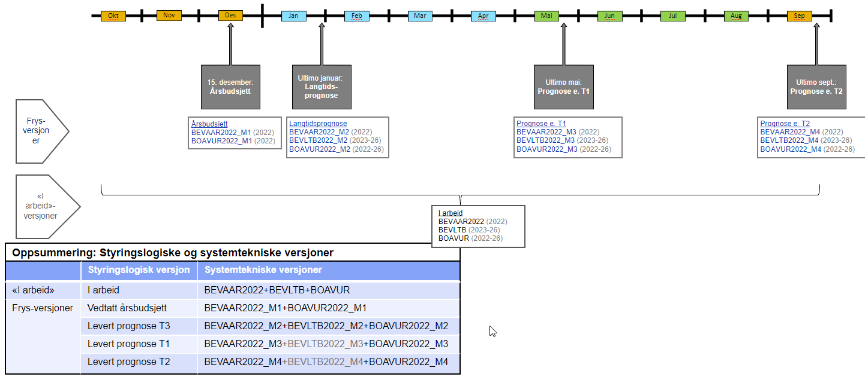
Årshjul og versjoner

Slide 8

Håndtering av lønnsvekst

Slide 9
Håndtering av lønnsvekst
Vi har fått en del henvendelser vedr. håndtering av lønnsvekst
Derfor: Vil i dag gjennomgå en mulig konkret framgangsmåte
Vil også gi en litt justert anbefaling mht. bruk av autoposteringer på lønnsveksten i BEVLTB
  Hensikt: forenkle jobben
Notes:
Ikke nødvendigvis eneste gode måten å gjøre dette på. Vi er også i lærefase. Behov for å gjøre oss noen erfaringer i fellesskap

Slide 10
Håndtering av lønnsvekst – recap fra tidligere arbeidsstue
De importerte lønnsdataene til BEVAAR og BEVLTB inneholder dataene som lå i SAP pr. 1.10.
Lønnsvekst må hensyntas manuelt «på toppen» av de importerte dataene
  Lønnsoppgjør 2022
  Lønnsvekst 2023
Bruk den felles satsen for lønnsvekst 2022 (2,3%), selv om de importerte dataene inneholder deler av lønnsoppgjøret for enkelte ansatte
  Hovedtyngden av lønnsoppgjøret 2022 er ikke hensyntatt i de importerte dataene
  Framtidig lønnsvekst er uansett usikker størrelse
Må hensyntas både i BEVAAR2023 og BEVLTB
  Legges inn som kronebeløp i transaksjonsoppsettet for drift (AAR_DRIFT / LTB_DRIFT)
  Lønnsvekst 2022: Beregnes 2,3% av lønnsmasse. Merkes med justeringskode «LVEKST_AAR0»
  Lønnsvekst 2023: Beregnes 3,3% av lønnsmasse. Merkes med justeringskode «LVEKST_AAR1»

Slide 11
Lønnsvekst mulig framgangsmåte: ta utgangspunkt i «Fast lønn»
Beregning av lønnsvekstpottene gjøres med utgangspunkt i lønnsmasse før lønnsvekst
  Dvs. det du har lagt inn i budsjettet/prognosen som dere nå utarbeider, før lønnsveksten er ivaretatt
Alle stillinger/justeringer på årsverk og årslønn bør være registrert før beregningen gjøres
  Gjelder særlig BEVLTB, der toppvurderingene vil ha større omfang
Ta gjerne utgangspunkt i «Fast lønn» i smART-oppsettet
«Fast lønn» finner du f.eks. ved spørring i Information Browser

Slide 12
Lønnsvekst: Mulig framgangsmåte i BEVAAR2023
  Multiplisér «Fast lønn»-beløpet fra BEVAAR2023 med lønnsvekstsatsene
    «Fast lønn» x 2,3% = lønnsvekstpott 2022
    «Fast lønn» x 3,3% = lønnsvekstpott 2023
  Legg inn pottene i AAR_DRIFT
  Bruk autoposteringskode AFP_1
    Systemet beregner da automatisk tilhørende sosiale kostnader
  Vurder hvor finmasket det er behov for å gjøre pottene
    ikke nødvendigvis behov for å ta ned på alle koststed, prosjekt etc.?

Slide 13
Lønnsvekst: Mulig framgangsmåte i BEVLTB
  Ta utgangspunkt i «Fast lønn»-beløpet fra BEVLTB
    NB! I motsetning til i BEVAAR, så inkluderer «Fast lønn» i BEVLTB også sosiale kostnader
    Mao: Gjør egen beregning for BEVLTB, - ikke gjenbruk beløpene fra BEVAAR
  Multiplisér «Fast lønn»-beløpet med lønnsvekstsatsene
    «Fast lønn» x 2,3% = lønnsvekstpott 2022
    «Fast lønn» x 3,3% = lønnsvekstpott 2023
  Legg inn begge pottene i LTB_DRIFT, for hvert år i langtidsperioden
  Ikke bruk autoposteringskode
    Jfr. at beløpet du har hentet ut fra «Fast lønn» allerede inkluderer sosiale kostnader
  Dersom det er vesentlige årsverksendringer i perioden, så gjør egen beregning per år
    Dersom det ikke er vesentlige årsverksendringer, så kan du benytte de samme beløpene pr. pott hvert år

Slide 14
Oppsummert
Justert anbefaling mht. autoposteringskoder:
  I BEVAAR: Bruk autoposteringskode AFP_1
  I BEVLTB: Ikke bruk autoposteringskode
Husk: Uansett ikke mulig å regne seg fram til fasit på framtidig lønnsvekst, - det er lov å gjøre dette litt grovt
Først og fremst viktig å gjøre en overordnet vurdering av om potten virker rimelig!

Slide 15
Lønnsvekst BEVAAR
Formål med rapport:
Ta ut grunnlaget for beregning av lønnsvekst for 2023
Hvor ligger rapporten?
Planlegger/Rapporter/Delt/Information browser/Lønnsvekst BEVAAR

Slide 16
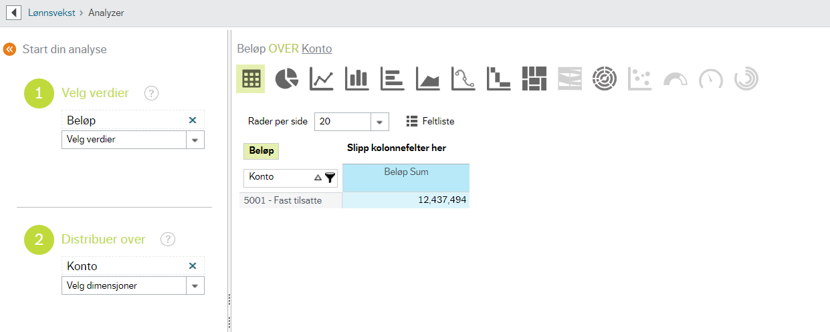
Lønnsvekst BEVAAR

Slide 17
Lønnsvekst BEVLTB
Formål med rapport:
Ta ut grunnlaget for beregning av lønnsvekst for 2024-2027
Hvor ligger rapporten?
Planlegger/Rapporter/Delt/Information browser/Lønnsvekst BEVLTB

Slide 18
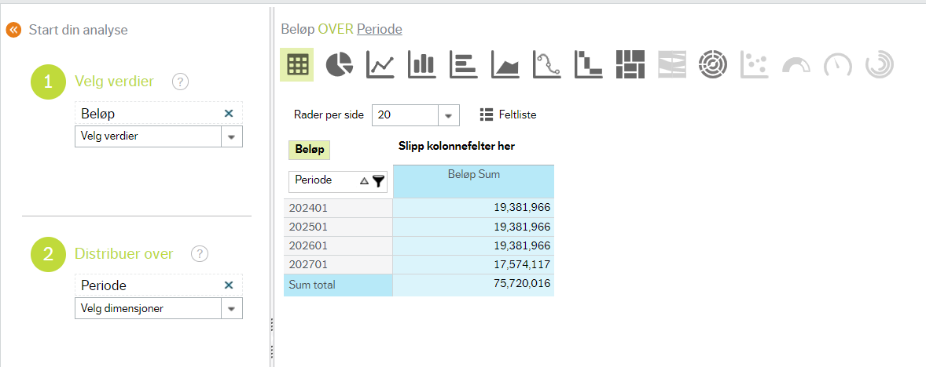
Lønnsvekst BEVLTB

Slide 19
Ny årsverksrapport til leveransen 15.12.

Slide 20
Ny årsverksrapport til leveransen 15.12
Formål med rapport:
Kunne hente ut tall til årsverkstabellen som skal leveres som del av økonomirapporteringen 15.12.
Hvor ligger rapporten?
Unit4
Planlegger/Rapporter/Delt/Årsverk budsjett og prognose/Årsverk til rapp 15.12.22

Slide 21
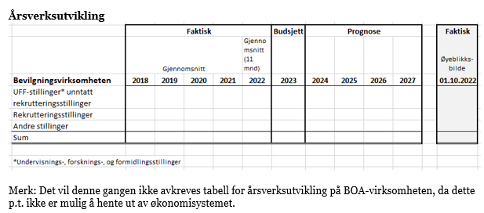
Ny årsverksrapport til leveransen 15.12
I «Mal for økonomirapportering» angis standardtabeller som skal inngå i leveransen 15.12.
Som tidligere informert om, jobbes det fortsatt med tilrettelegging av rapporter for uthenting av standardtabellene
  Det kan derfor også bli enkelte mindre justeringer i utformingen av standardtabellene, avhengig av rapportene som utvikles
Én av standardtabellene viser årsverksutvikling:

Slide 22
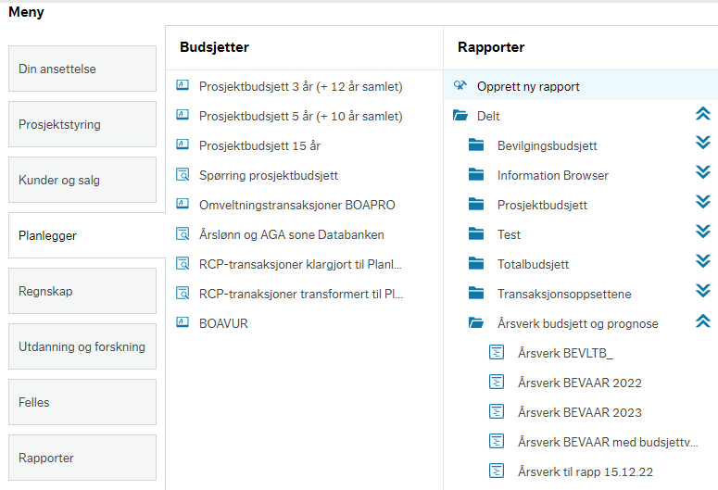
Det er utviklet en rapport som ivaretar budsjett- og prognosedelen av årsverkstabellen:
Rapporten finnes i Unit4:
Budsjett- og prognosedelen av standardtabellen ivaretas ved at dere limer inn utklipp fra denne rapporten
Mht. delen av standardtabellen som gjelder faktiske (historiske) årsverk, så jobbes det fortsatt med rapportunderlag

Slide 23
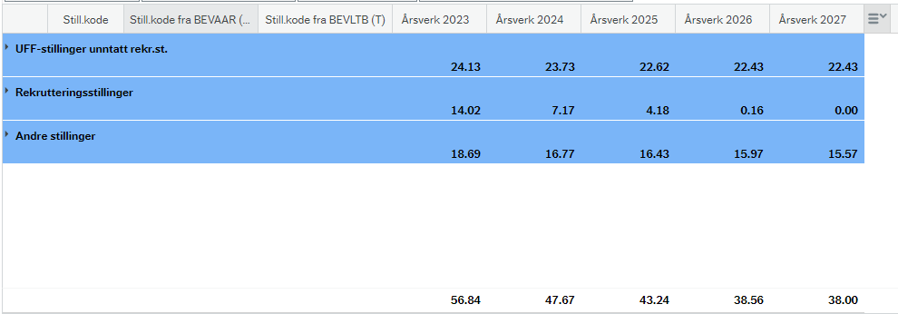
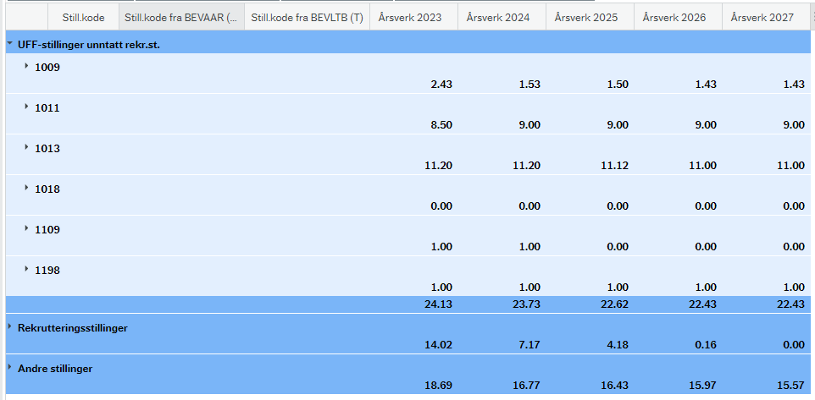
Rapporten sammenstiller årsverksantall fra både BEVAAR2023 og BEVLTB:
Den er basert på de 3 overordnede gruppene i standardtabellen for økonomirapporteringen
Men det er også mulig å drille ned til underliggende stillingskoder

Slide 24
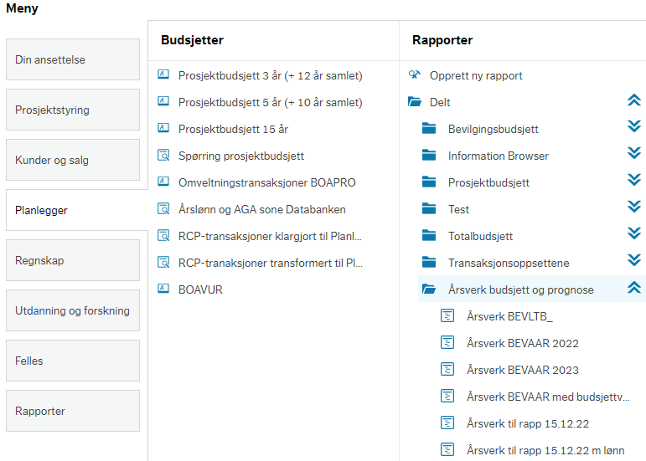
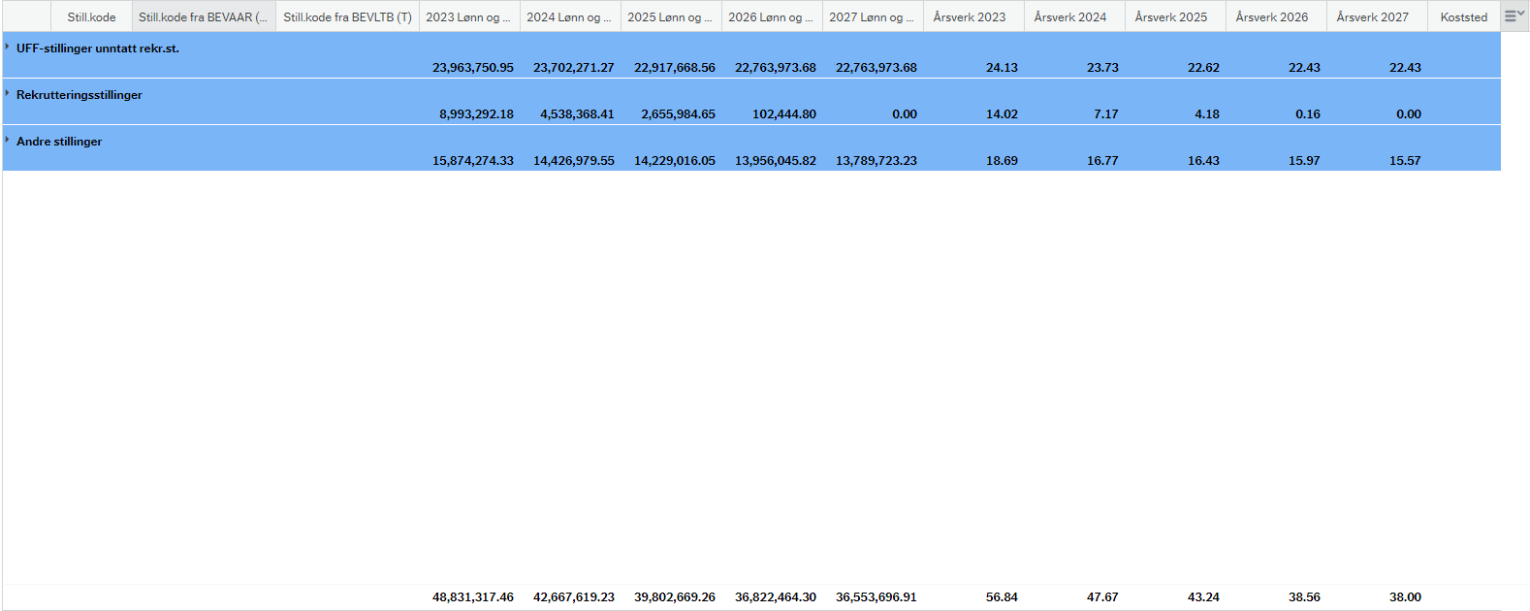
Rapporten finnes også i en variant som inneholder lønnskostnader
Denne rapport-varianten skal ikke inngå i rapporteringen til oss sentralt, - men kan kanskje være nyttig for dere mtp. å se årsverks- og lønnsutviklingen i sammenheng
NB! Inkluderer kun lønn og sosiale kostnader fra AAR_LONN/LTB_STILLING, ikke fra AAR_DRIFT/LTB_DRIFT (mao: f.eks. ikke lønnsvekstpotter)

Slide 26
Årsverk BEVAAR 2023
Formål med rapport:
Få oversikt over det som er budsjettert i BEVAAR på stillingskodenivå og på ansattnivå. Skille mellom det som er importert og det som er lagt inn som toppvurdering. Bruke analyser for å kunne vri og vende på data.
Hvor ligger rapporten?
Unit4
Planlegger/Rapporter/Delt/Årsverk budsjett og prognose/Årsverk BEVAAR 2023

Slide 27
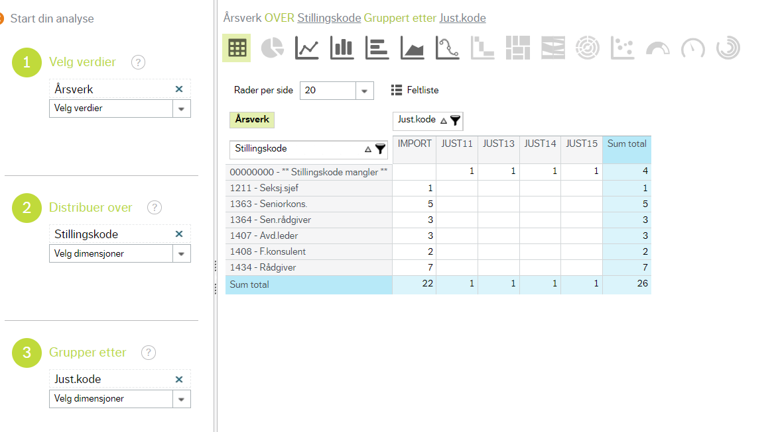
Årsverk BEVAAR 2023

Slide 28
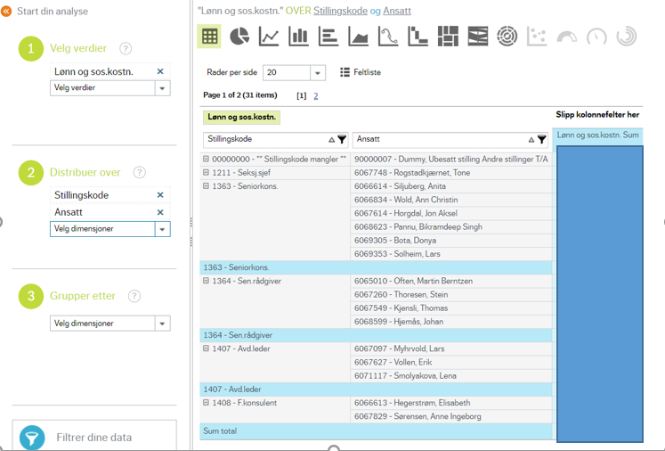
Årsverk BEVAAR 2023

Slide 29
Årsverk BEVAAR med budsjettversjon
Formål med rapport:
Kunne sammenligne og analysere utvikling mellom tidligere versjoner. Bruke analyser for å kunne vri og vende på data.
Hvor ligger rapporten?
Unit4
Planlegger/Rapporter/Delt/Årsverk budsjett og prognose/Årsverk BEVAAR med budsjettversjon

Slide 30
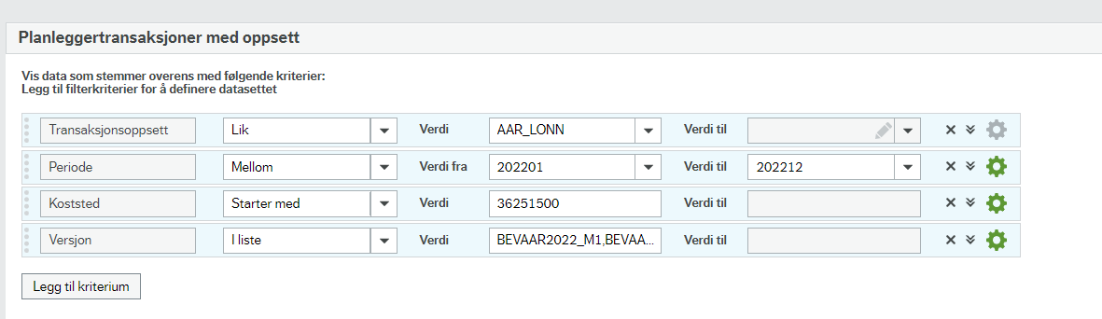
Årsverk BEVAAR med budsjettversjon

Slide 31
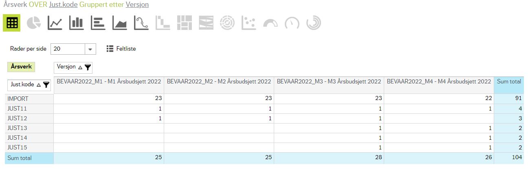
Årsverk BEVAAR med budsjettversjon

Slide 32
Årsverk BEVLTB_
Formål med rapport:
Få oversikt over det som er budsjettert i BEVLTB på stillingskodenivå i et langtidsperspektiv. Skille mellom det som er importert og det som er lagt inn som toppvurdering. Bruke analyser for å kunne vri og vende på data.
Hvor ligger rapporten?
Unit4
Planlegger/Rapporter/Delt/Årsverk budsjett og prognose/Årsverk BEVLTB

Slide 33
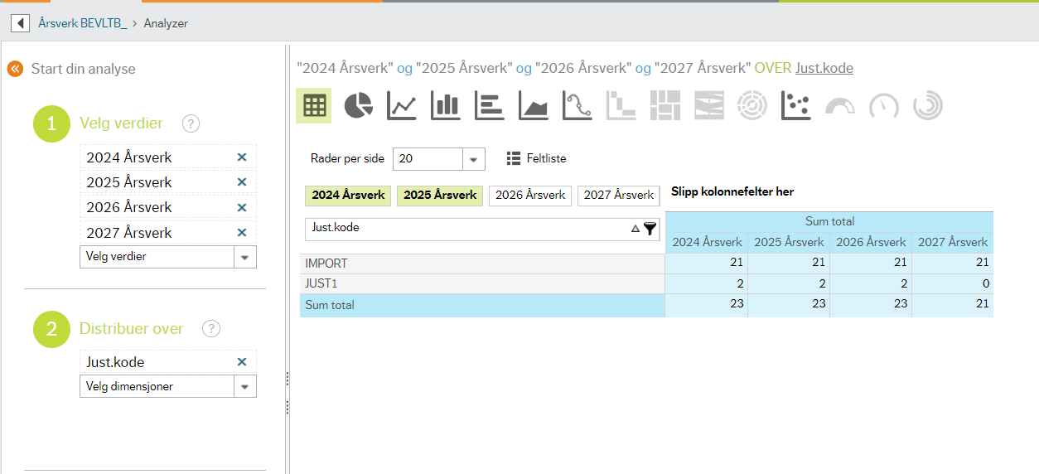
Årsverk BEVLTB_

Slide 34
Årsverks- støtte til langtidsprognosen
Formål med rapport:
Støtte økonomicontroller i arbeidet med langtidsprognosen.
Hvor ligger rapporten?
Tableau, i mappen UiO Årsverk
https://prudens.uhad.no/#/site/UiO/workbooks/2016/views

Slide 35
Planleggertransaksjoner NY
Formål med rapport:
Få oversikt og avstemme det som er lagt inn i transaksjonsregisteret. Kunne gjøre dette på konto og smART-nivå.
Hvor ligger rapporten?
Unit4
Planlegger/Rapporter/Delt/Information browser/ Planleggertransaksjoner NY

Slide 36
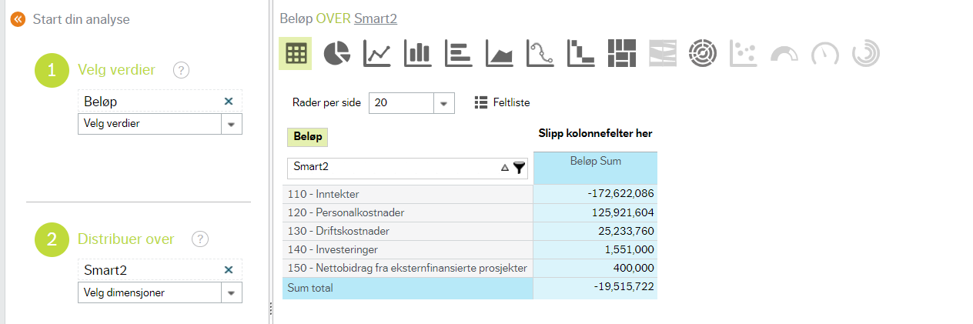
Planleggertransaksjoner NY

Slide 37
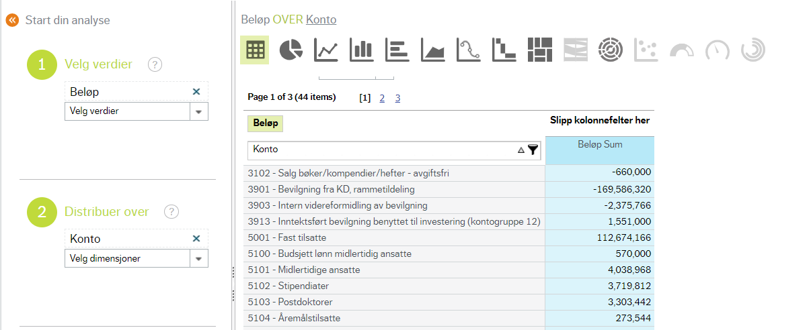
Planleggertransaksjoner NY

Slide 38
Lignende rapporter til Planleggertransaksjoner NY
Flerårig bevilgningsbudsjett til analyse
Planlegger/Delt/Bevilgningsbudsjett/Flerårig bevilgningsbudsjett til analyse
Årlig bevilgningsbudsjett til analyse:
Planlegger/Delt/bevilgningsbudsjett/Årlig bevilgningsbudsjett til analyse

Slide 39
Support og møtepunkter framover
Digitale arbeidsstuer også påfølgende uker
  1.november kl. 12-13, 8.november kl.12-13 (tema:BOAVUR)
  vurderer behov ut over dette
  kom gjerne med innspill på tema og konkrete problemstillinger
Spørsmål på e-post til budsjett@admin.uio.no
  unngå e-poster til enkeltpersoner i ØVA

Slide 40


TAKK FOR NÅ!

